Slide 1
Rendszerfejlesztés I.
Mérföldkő Prezentáció
2023_IB153I-3_Etel

Slide 2
Fő tudnivalók
Téma: Étel - Wolt
2023-09-25-től 2023-11-27-ig
Fő IDE: Visual Studio Code
Keretrendszer: Node.js

Slide 3
megbeszélés:
Időpont: 2023.10.05
Hely: Online
Résztvevők: Dávid Flóra, Fábián Bernát, Marik István, Mészáros Zsombor, Tyetyák Tamás, Varga Bence Martin
Érintett témák: Projekttéma főbb feladatai, szerepek kiosztása
Visual Studio Code beüzemelése

Slide 4
Benne lesz:
Funkcionális követelmények
Étlap/menü kezelése (CRUD)
Felhasználói adatok kezelése (CRUD)
Rendelés kezelése (CRUD)
Kosár kezelése (CRUD)
Ajánlatok szeméyre szabása
Kedvenc éttermek kezelése
Email-es értesítések a fizetésről, a számláról
A szállítás megjelenítése a képernyőn a kezdőponttól a végpontig
Éttermek nyitvatartásának kezelése
Rendelés időzítése
Keresőmotor

Slide 5
Benne lesz:
Nem funkcionális követelmények
A kliens oldal böngészőfüggetlen legyen
Reszponzív megjelenés
A felhasználói adatok biztonságos tárolása
A legfrissebb technológiákat használja a rendszer
Angol, magyar nyelvű kezelőfelület
Letisztult, könnyen kezelhető főoldal

Slide 6
Projektcsapat
A projekt a következő emberekből áll:
Név | Pozíció | E-mail cím (stud-os)
Varga Bence Martin | Projektmenedzser | h270444@stud.u-szeged.hu
Fábián Bernát | Projekt tag | h259147@stud.u-szeged.hu
Marik István | Projekt tag | h267445@stud.u-szeged.hu
Mészáros Zsombor | Projekt tag | h267827@stud.u-szeged.hu
Tyetyák Tamás | Projekt tag | h270076@stud.u-szeged.hu
Dávid Flóra | Projekt tag | h257376@stud.u-szeged.hu

Slide 7
Munkakörnyezet
A projekt a következő munkaállomásokat fogja használni a munka során:
Munkaállomások: 6 db, Windows 10-es operációs rendszerrel
Huawei matebook 14s laptop (CPU: i5-11300H, RAM: 16 GB, GPU: Intel Iris Xe, SSD: 500 GB)
Asus Vivobook 15 laptop (CPU: i7-10510U, RAM: 8 GB, GPU: Nvidia GeForce MX250, SSD: 500 GB)
Lenovo ThinkPad P51 laptop (CPU: i7-7700HQ, RAM: 32GB, GPU: Intel HD Graphics 630, SSD: 500GB, HDD: 1 TB)
ASUS VivoBook 17 X712EA-AU693 laptop (CPU: i3-1115G4, RAM: 8 GB, GPU: Intel UHD Graphics, SSD: 256 GB)
Asztali számítógép (CPU: i7-7800, RAM: 16 GB, GPU: Nvidia GTX 1070 Ti , SSD: 250 GB, HDD 2 TB)
Asztali számítógép (CPU: i5-12400F, RAM: 16 GB, GPU: Nvidia GTX 1060, SSD: 128 GB, HDD: 1 TB)

Slide 8
A projekt a következő technológiákat/szoftvereket fogja használni a munka során:
Heroku platformszolgáltatás a webalkalmazás hosztolásához
Heroku által biztosított PostgreSQL adatbázisszerver
Node.JS szoftverrendszer
Visual Studio Code fejlesztőkörnyezet
Git verziókövető (GitLab)

Slide 9
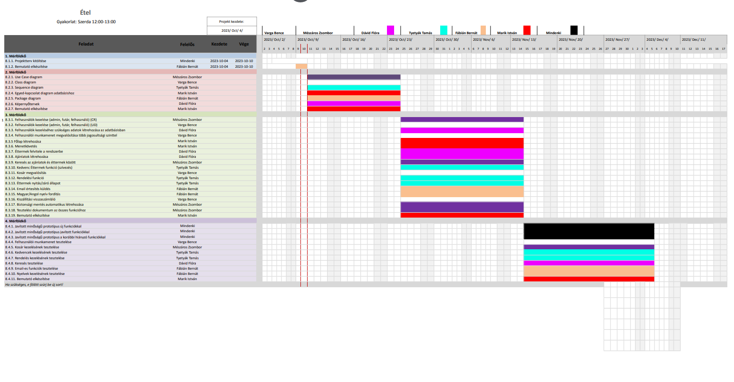
Gantt diagram:
Etel-gantt-diagram_2023.10.09.14.20.xlsx

Slide 10
Köszönjük a figyelmet!

